Slide 2
引言
在5G、大数据、人工智能这些技术带来变革的当下，个体生产创造的潜能有了飞越式增长，但大部分人并不知道如何去利用这个契机。目前，不少高等学府的学子们不愿意迈出舒适圈，颇有一种学习只为毕业的风气。而这种想法与大时代的潮流正相反，因此学生们难以做到学以致用，这正说明中国传统的填鸭式教育难以培育创新人才。
而iCenter作为一个设施、人才配置优良的实验中心可以通过探索新的教学模式和运营模式，帮助同学们认识到这一潜能并成为全国的教育行业的表率。

Slide 3
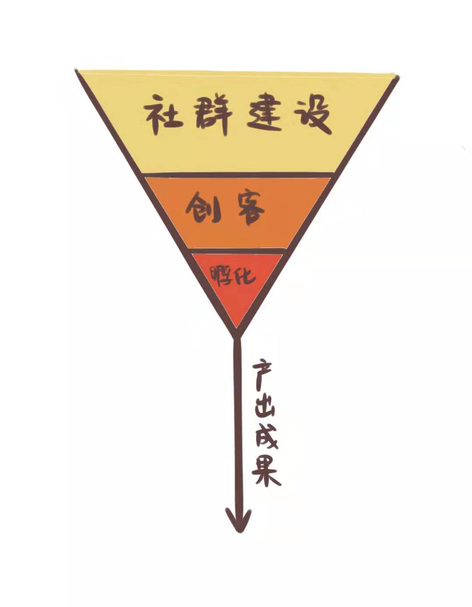
目标
我们的这份建议书的目标正是要使改进后的iCenter可以更好的打破学科界限，让学生学习三种重要的思维模式（系统、计算、设计思维）；反之学生们在iCenter产出的项目也会促进更多人的加入，从而形成一种良性循环。最重要的是，学生们在习得DevOps体系协同工作后可以将这种高效的工作方式有效推广，更好地适应当下社会生产中飞速更新迭代的新范式。

Slide 4
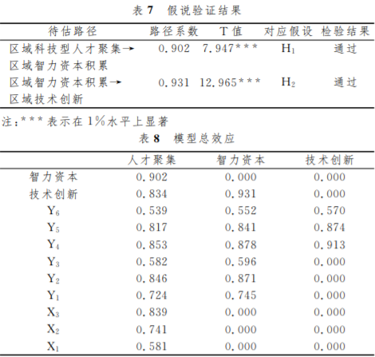
背景
“中国高校应该从英国高校教育中吸取有益的启示， 改变僵化的高等教育管理体制，剔除缺乏人性 化的繁冗的规章制度，抛弃一成不变的旧教材， 根据中国社会发展实际需求，设置合理的、有益 于学生的、灵活多变的课程，彻底改变填鸭式教学模式，采用多元评价学生学习能力的方式，注 重激发学生的学习兴趣、求知欲望、主动学习能 力，鼓励学生勇于发表个人见解，发展个性，张扬个性，引导学生在实践中获取新知，提升批判性及创造性思维能力。”
刘森. 透视中国高等教育创新人才培养缺失现象——基于中英高等教育比较[J]. 哈尔滨学院学报, 2016, 37(05):130-132.
牛冲槐, 杜弼云, 牛彤. 科技型人才聚集对智力资本积累与技术创新影响的实证分析[J].
科技进步与对策, 2015, 32(10):145-150.

